Slide 2
Historia
Misión y Visión
Organigrama
Valores
ARL y Caja de compensación
Pago Nómina
Incapacidades
Contacto
Inducción Gestión
Humana
La empresa de transporte público que se reinventa para el futuro
Presentado por:
Diana R. Cano
Dirección Gestión Huamana
Fecha:
Noviembre 2024

Slide 3
Una historia conectada al futuro.
Transportes Valvanera fue fundada el día 18 de marzo 1965 en la ciudad de Chia - Cundinamarca, con la denominación Trans-Valvanera Ltda, por los señores Andres Ruiz, Fabio Maldonado, Álvaro Camargo, Manuel L. Rodriguez, Luís Maria Escobar, Agustín Rodriguez, Paúl Barbosa, Ernesto Ramos, Guillermo Ruiz, Raúl Torres y José de Jesús Escobar.
En 1985 se transformó de Sociedad Limitada a Sociedad Anónima, bajo la denominación Transportes Valvanera S.A.
El objetivo social de la creación ha sido organizar y prestar el servicio de transporte automotor por carretera de pasajeros en servicio urbano en el municipio de Chia.
Todo el mundo tiene una historia. Aquí está la nuestra
Cada día, trabajamos para ofrecer un servicio de primera clase, participando en seminarios internacionales sobre tecnología en transporte de pasajeros.
Aprovechamos las tecnologías digitales para hacer el transporte público más fiable y eficiente, y para desarrollar una oferta de movilidad que satisfaga todas las expectativas de nuestros clientes.

Slide 4

La innovación al servicio de la movilidad
Misión
Garantizar el servicio óptimo de transporte terrestre de pasajeros, en sus modalidades autorizadas, soportados con un equipo humano competente y comprometido, con tecnología y exaltando la excelencia. Apoyados en un moderno parque automotor para ofrecer servicios de alta calidad, con efectividad, seguridad y puntualidad con el objetivo de generar beneficios a nuestros usuarios, colaboradores y propietarios del equipo automotor.
Visión
Transportes Valvanera para el año 2030 será una empresa que mantiene el liderazgo en el servicio de transporte de pasajeros, y servicios conexos que generen valor, haciendo parte de alianzas estratégicas que mejoren el entorno competitivo del sector y persiguiendo la credibilidad a través de la seguridad, la responsabilidad social y la innovación

Slide 5
Innovation for a Greener Tomorrow
+13%
$123 bn

Slide 6

Valores
Corporativos
Crear nuevos caminos para la movilidad urbana a través de ideas y soluciones innovadoras es lo que nos mueve.

Slide 7


ARL Y CAJA DE COMPENSACIÓN
 | CAJA COMPENSACION | EPS
HIJOS MENORES DE 7 AÑOS | REGISTRO CIVIL | REGISTRO CIVIL
HIJOS DE 7 - 11 AÑOS | REGISTRO CIVIL | REGISTRO CIVIL
 | TARJETA IDENTIDAD | TARJETA IDENTIDAD
HIJOS DE 12 - 17 AÑOS | REGISTRO CIVIL | REGISTRO CIVIL
 | TARJETA IDENTIDAD | TARJETA IDENTIDAD
 | CERTIFICADO ESTUDIO | N/A
HIJOS DE 18 - 25 AÑOS | REGISTRO CIVIL | REGISTRO CIVIL
 | CEDULA CIUDADANIA | CEDULA CIUDADANIA
 | CERTIFICADO ESTUDIO | CERTIFICADO ESTUDIO
PADRES | REGISTRO CIVIL COTIZANTE | REGISTRO CIVIL COTIZANTE
(Para la caja de compensación es a partir de los 60 años) | CEDULA CIUDADANIA | CEDULA CIUDADANIA
 | DECLARACION DEPENDENCIA (FORMATO CAJA)
 | A PARTIR D ELOS 60 PARA EL BENEFICIO MONETARIO, PERO SI AUN NO TIENEN ESA EDAD PUEDEN ESTAR AFILIADOS PARA GOZAR DE LOS OTROS BENEFICIOS QUE OFRECE LA CAJA DE COMPENSACION (CENTROS DE RECREACION, CURSOS ETC)
COMPAÑERO PERMANENTE | CEDULA CIUDADANIA | CEDULA CIUDADANIA
 | DECLARACON DEPENDENCIA (FORMATO CAJA) | DECLARACION JURADA ANTE NOTARIA O REGISTRO CIVIL DE MATRIMONIO

Slide 8
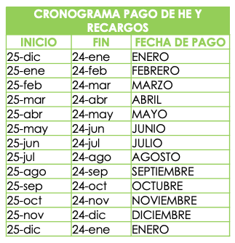
Pago Nómina
El corte de novedades (recargos, horas extras) inicia el 25 y se cierra el 24 de cada mes.
El pago de nómina se realizará de manera mensual día 30 de cada mes o en su defecto el último día hábil del mes.
El Comprobante de pago se emite masivamente el día de pago o a más tardar el día siguiente y es enviado al correo electrónico personal.

Slide 9
1
Enfermedad General
Incapacidad original, epicrisis y copia de Cédula de Ciudadanía.
2
Licencia de Maternidad
Incapacidad original. Registro Civil del hijo (a) y/o Registro de Nacido Vivo, historia clínica (donde se especifique, las semanas de gestación que tenía el bebé al momento de nacer).
3
Licencia de Paternidad
Historia clínica de la madre. Registro Civil del hijo (o) y copia de la Cédula de Ciudadanía del padre. (La Licencia de Paternidad se debe radicar dentro de los 30 dios siguientes al nacimiento del bebé, si se vence la EPS. no nos reconocerá el pago).
4
Accidente de Trabajo
Incapacidad original, copia de la Cédula de Ciudadania y FURAT (que coincida con la fecha de los hechos).
Incapacidades y notificaciones
5
Accidente de Tránsito
Incapacidad original, epicrisis, copia SOAT y copio FURIPS (al no tener alguno de estos documentos, debe hacer una declaración juramentado en notaría).

Slide 10
6
Notificación de Embarazo
Reportar el estado por medio de una carta dirigida a Transportes Valvanera, donde indica el tiempo promedio de embarazo y la fecha probable de parto, debe adjuntar la prueba positiva de embarazo
Una vez nazca el bebé, debe entregar documentos para legalización de Licencia de Maternidad,
7
Notificación de renuncia
Reportar la decisión de renuncia por medio de una carta dirigida a Transportes Valvanera, indicando los motivos y el último día laborado y procedemos a gestionar el pago de su liquidación definitiva, que es entre 8 a 15 días hábiles.
8
Permisos no remunerados
Deben diligenciar el formato de permiso con el VoBo de su jefe inmediato, estos días se descontarán y se verán reflejados en su pago de nómina.
Incapacidades y notificaciones

Slide 11
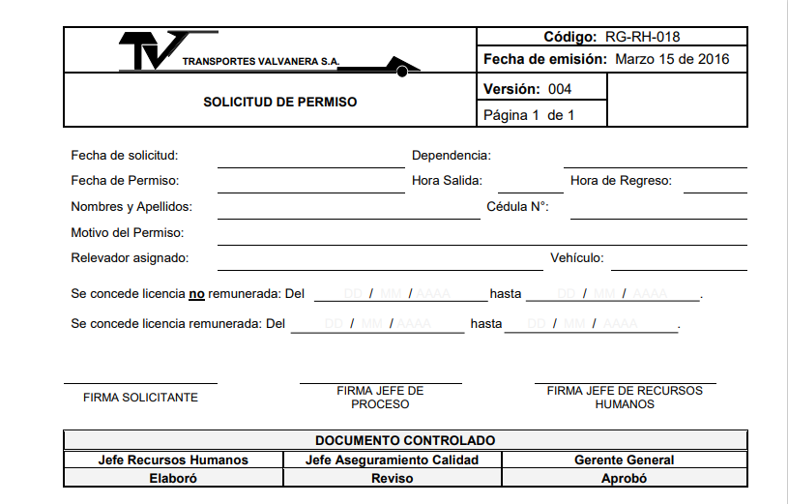
Incapacidades y notificaciones

Slide 12
Números de contacto y horario de atención
Horarios
Telefonos
Lunes a viernes
8:00 am – 4:30 pm
Jefe Operativo
Tel. 3173684133
Dto. de Mantenimiento
Tel. 3107930301
Dto. Recursos Humanos
Tel. 3174361127
Sitio web
www.transvalvanera.com
©2024
Contact

Slide 13
Gracias por ser parte
de nuestra empresa líder
en transporte.
Con tu apoyo y compromiso, continuaremos creciendo y alcanzando nuevas metas juntos.

